Slide 1
Introdução ao MongoDB
Um Banco de Dados NoSQL para Grandes Volumes de Dados
Aline Beatriz Gomes de Araujo - 01548118
Aline Kessy Maciel de Oliveira - 01548799
Pedro Felipe da Silva Souza - 01510539
BIG DATA
Professor: Filipe Gomes
Turma: Sistemas de Informação - 6 NA

Slide 2
Neste slide, faremos uma breve introdução ao MongoDB, destacando sua importância como um banco de dados NoSQL.
Explicaremos que o MongoDB é ideal para lidar com grandes volumes de dados e que ele utiliza um modelo de dados flexível, baseado em documentos.

Slide 3
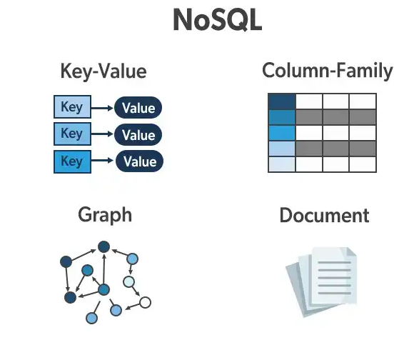
NoSQL: Uma Nova Abordagem para Dados
Alternativa aos bancos de dados relacionais;
Não utiliza tabelas e esquemas rígidos;
Modelos de dados flexíveis: documentos, chave-valor, grafos, colunas largas;
Ideal para grandes volumes de dados e aplicações com alta escalabilidade.

Slide 4
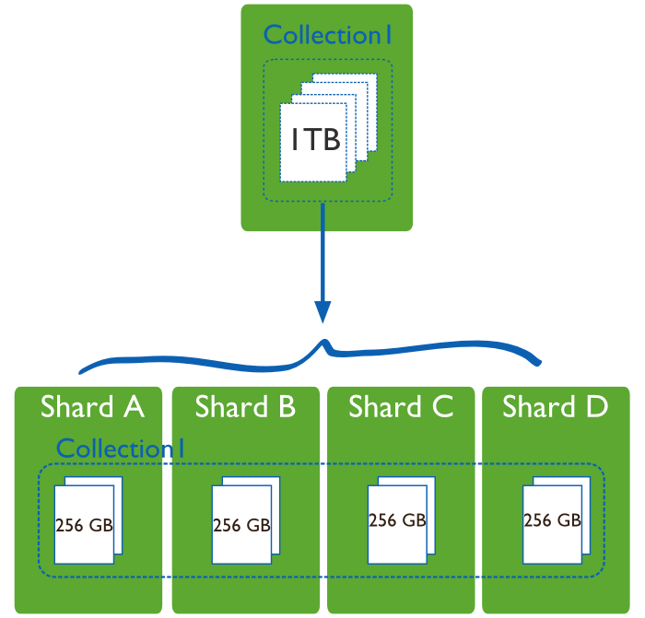
MongoDB: Características Principais
Banco de dados orientado a documentos;
Utiliza JSON para armazenar dados;
Esquema flexível: você define os campos conforme a necessidade;
Alta performance e escalabilidade;
Grande comunidade e ecossistema.

Slide 5
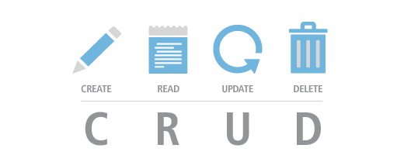
Operações CRUD no MongoDB
CREATE: Inserir novos documentos em uma coleção;
READ: Consultar documentos utilizando queries flexíveis;
UPDATE: Modificar dados existentes em documentos;
DELETE: Remover documentos de uma coleção.

Slide 6
Tutorial Básico: CRUD com MongoDB
Pré-requisitos:
Instalação do MongoDB
Conhecimentos básicos do MongoDB

Slide 7
1. Conectar ao MongoDB:
BASH
mongo
2. Criar um banco de dados:
JavaScript
use meu_banco_de_dados
Obs: As coleções são criadas automaticamente quando você insere um documento.

Slide 8



Inserir um documento (CREATE)
Consultar documentos (READ)
Atualizar documentos (UPDATE)
Remover documentos (DELETE)
O MongoDB oferece uma vasta gama de funcionalidades, como índices, agregações, replicação e sharding.

Slide 9
Conclusão
Vimos como esse banco de dados não relacional se destaca pela sua flexibilidade, escalabilidade e facilidade de uso.
O MongoDB não é apenas mais um banco de dados. Ele é uma plataforma completa que oferece uma série de ferramentas e recursos para você construir aplicações modernas e eficientes.
Com o MongoDB, você pode lidar com grandes volumes de dados, construir aplicações em tempo real e muito mais. Além disso, a comunidade ativa do MongoDB garante que você sempre terá suporte e recursos para se desenvolver.

Slide 10
Recursos Úteis
Documentação Oficial do MongoDB: https://docs.mongodb.com/manual/
Atlas MongoDB: Serviço de nuvem para MongoDB.

